Slide 1
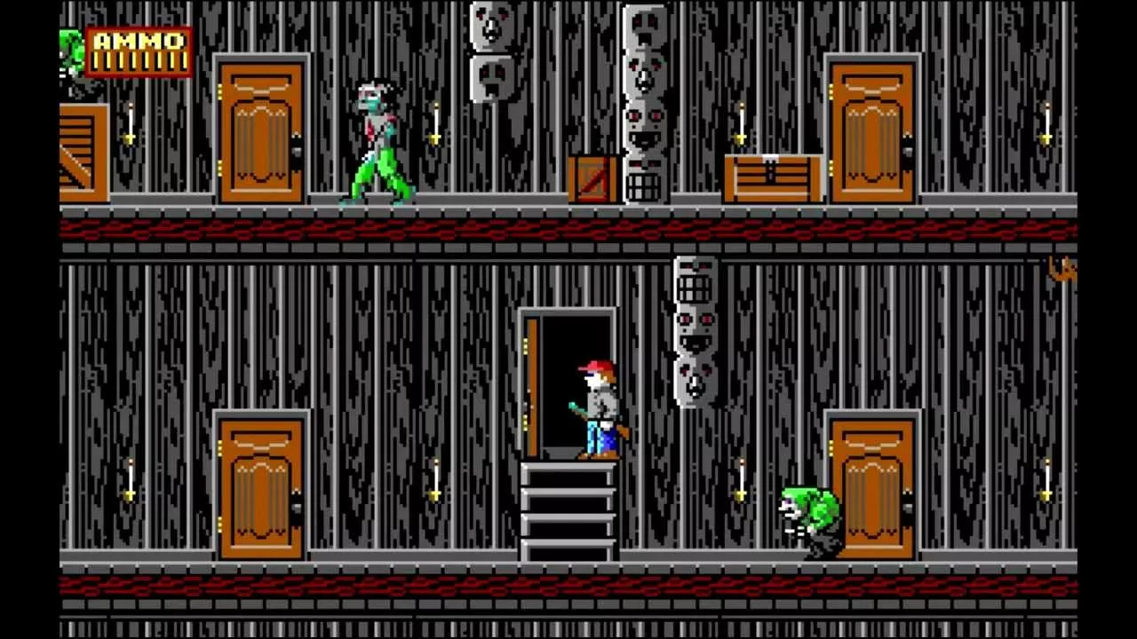
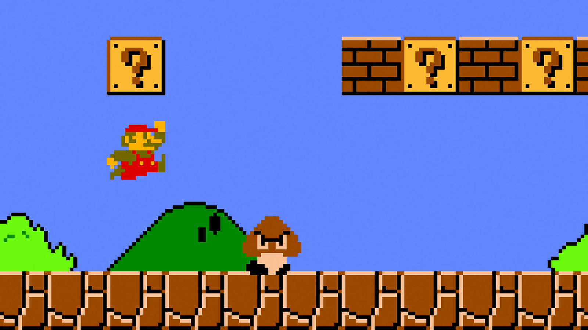
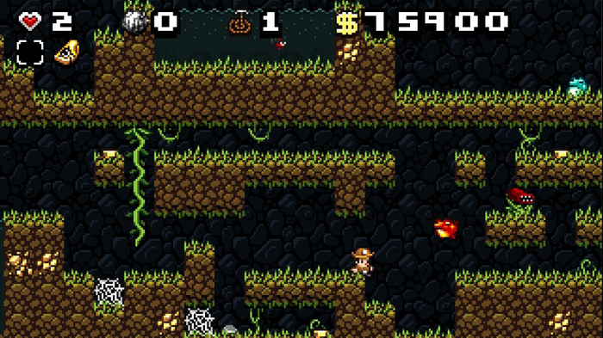
Игра-платформер на pygame
Карабинцев Юрий, Козодой Богдан

Slide 2
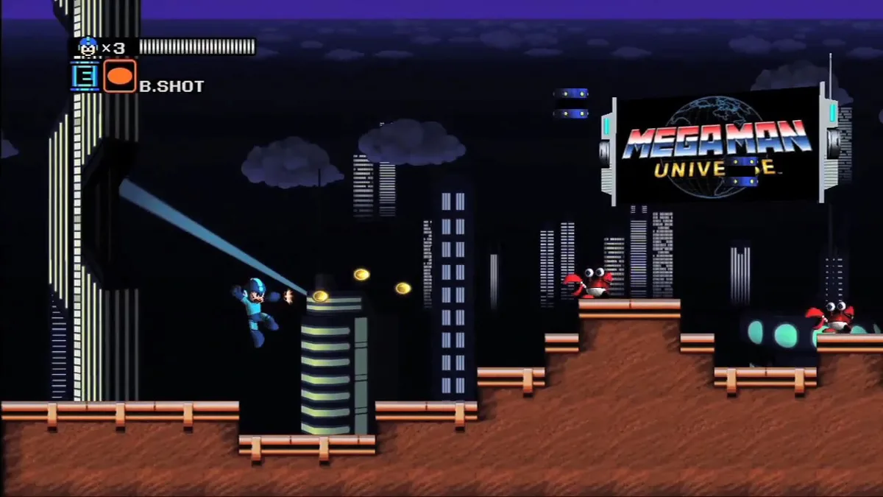
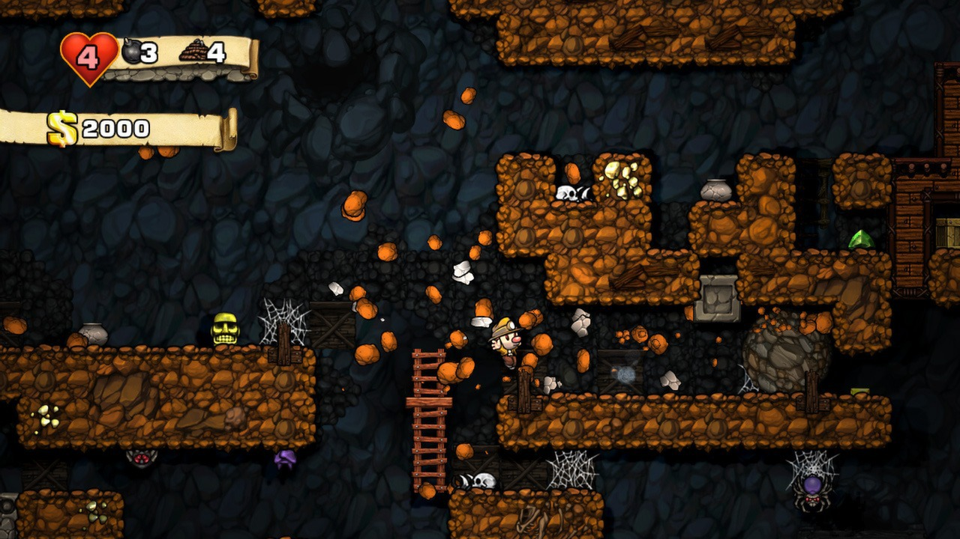
Актуальность проекта
Платформер – один из самых старых жанров видеоигр. Классические платформеры 90-ых годов по сей день вызывают восторг у игроков. Среди них Mario, Mega Man, Darkwing Duck и т.д. Но на данный момент жанр платформеров не так популярен, как раньше. Кроме того, существует не так много популярных видеоигр, основанных на разных интернет-мемах.
Мы решили создать новый платформер, который сохранит традиции старых платформеров и принесёт в этот жанр что-то новое. Наша видеоигра особенно интересна, так как в ней есть множество отсылок к мемам и фильмам.

Slide 3

Цель и задачи
Цель – создание классического платформера с оригинальным сюжетом при помощи библиотеки pygame.
Задачи:
1) Разработка сюжета
2) Создание спрайтов
3) Программирование главного героя
4) Создание карты уровней
5) Программирование врагов

Slide 4

Сюжет игры
Главный герой – Зелёный Слоник, инопланетное существо. Он находится в зоопарке и понимает, что не может там жить. Слоник чувствует зов родной планеты и убегает из зоопарка, а затем – из города. Игрок, проходя игру за слона, выбирается их зоопарка и города и помогает слону добраться до летающей тарелки, чтобы улететь на родную планету.

Slide 5
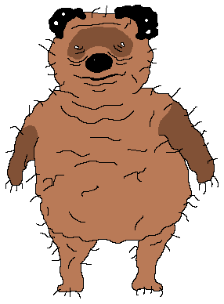
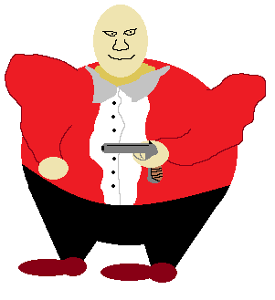

Создание спрайтов
Спрайты рисовались в стиле 90-ых годов – довольно просто, без подробной детализации. Все спрайты выглядят довольно комично, т.к. сама игра наполнена юмором и отсылками. Спрайты создавались в программе Paint.

Slide 6
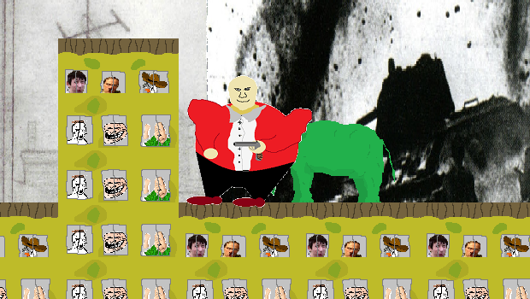
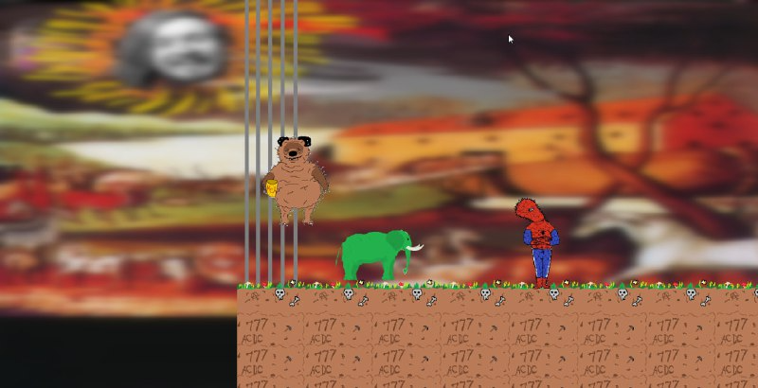
Трудности в разработке

Slide 7
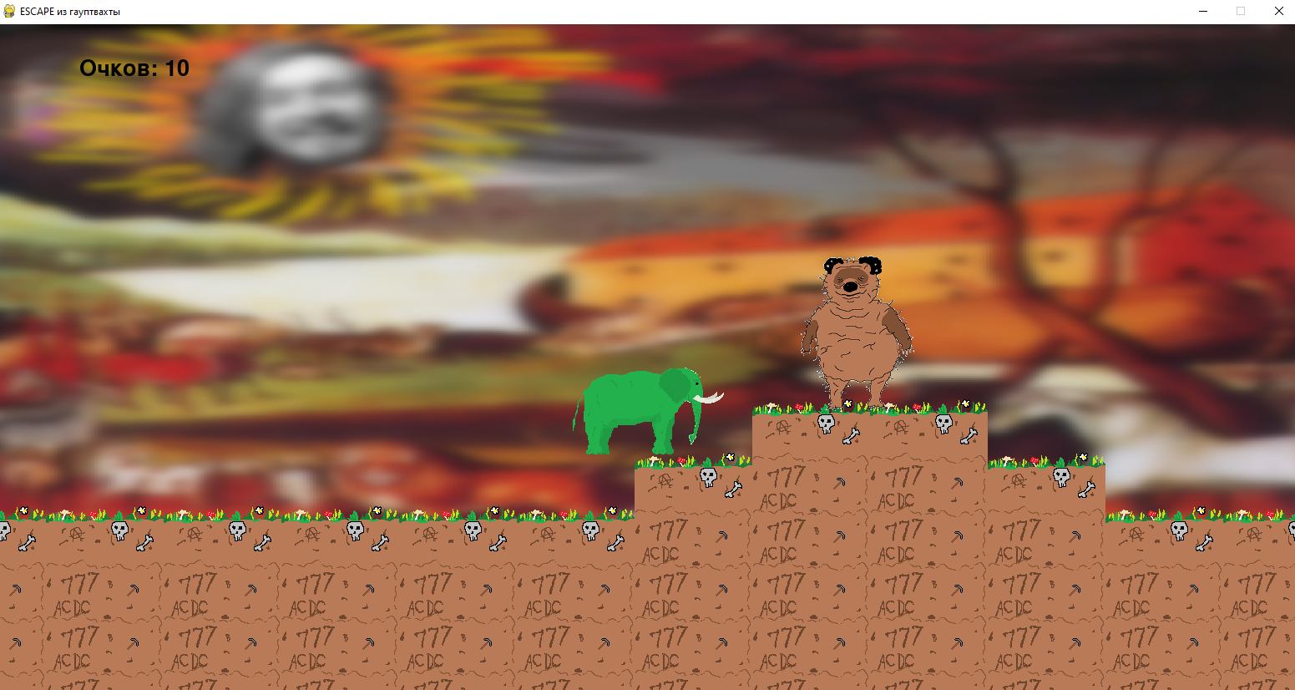
Заключение
По итогу работы над проектом был разработан небольшой оригинальный платформер. Платформер состоит из двух уровней. Игрок может управлять слоном при помощи стрелок и пробела.
Игра получилась необычной и интересной в плане спрайтов персонажей и отсылок.
Словом, поставленные задачи были выполнены.

Slide 8
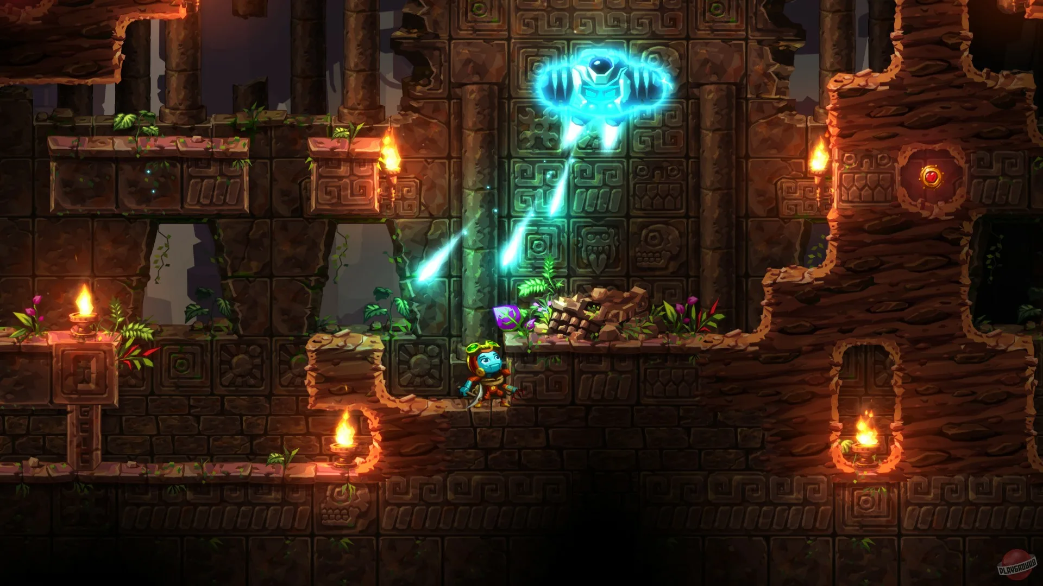
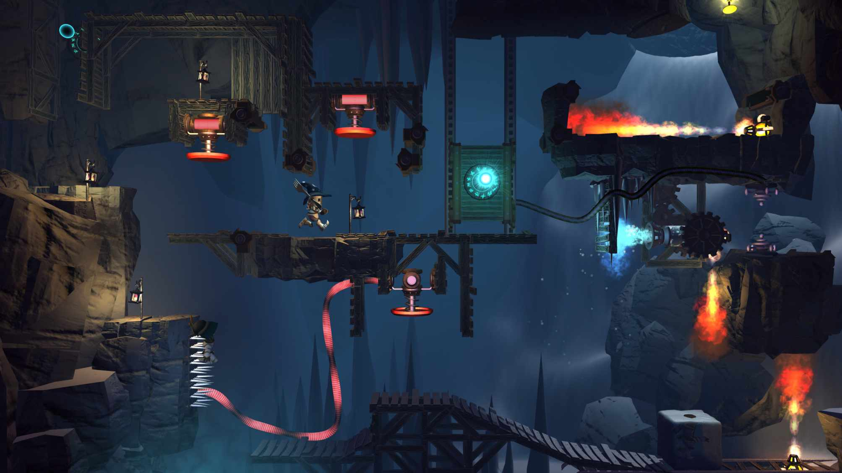
Перспективы
Данный проект весьма перспективен. В дальнейшем обязательно будут разработаны боссы, существующие тактики будут усовершенствованы. Кроме того, будет добавлено больше анимации в игру. Возможно, что когда-нибудь эта игра будет выложена в интернет: она может стать успешной, ведь это репродукция старых игр с новыми персонажами и идеями.

